Slide 1
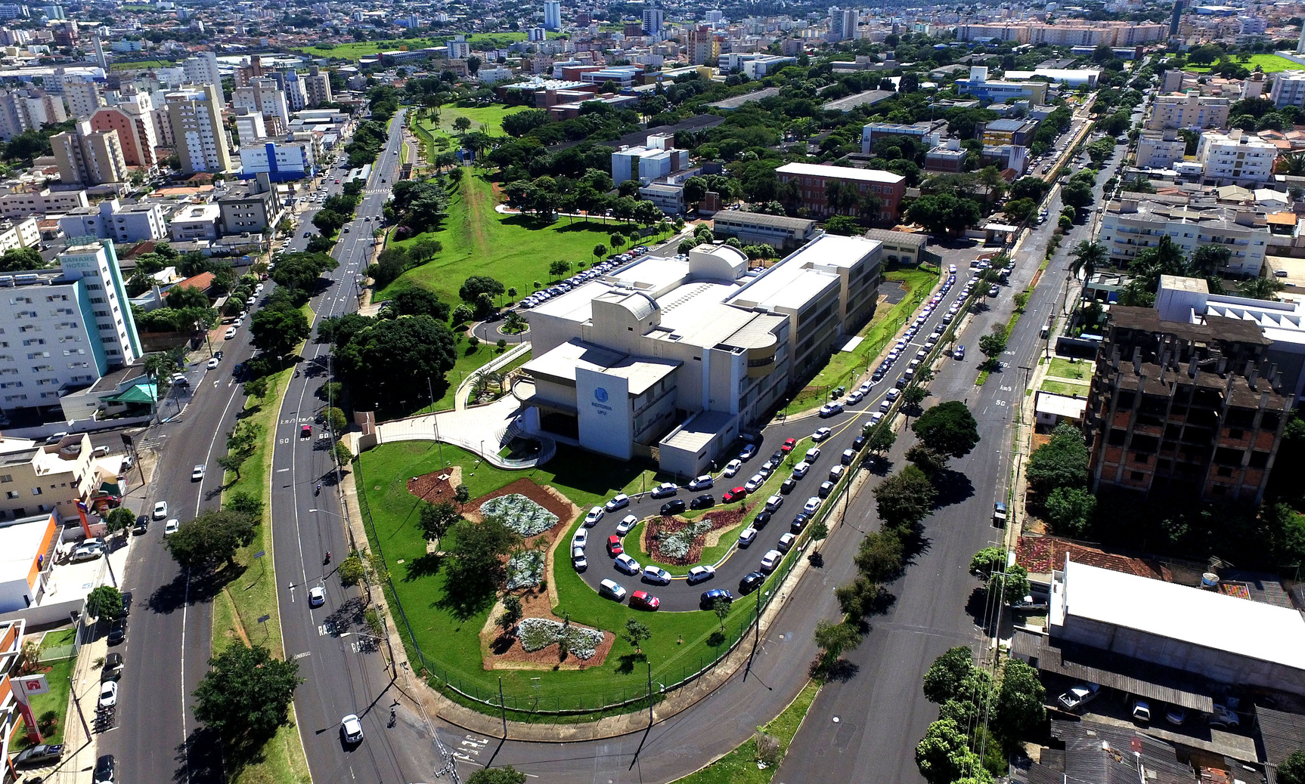

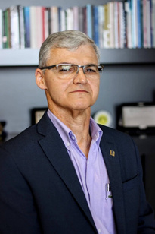

BIENVENUE À UFU
RECTEUR
Prof. Dr. Carlos Henrique de Carvalho
VICE -RECTRICE
Profª. Dra. Catarina Machado Azeredo

Slide 2
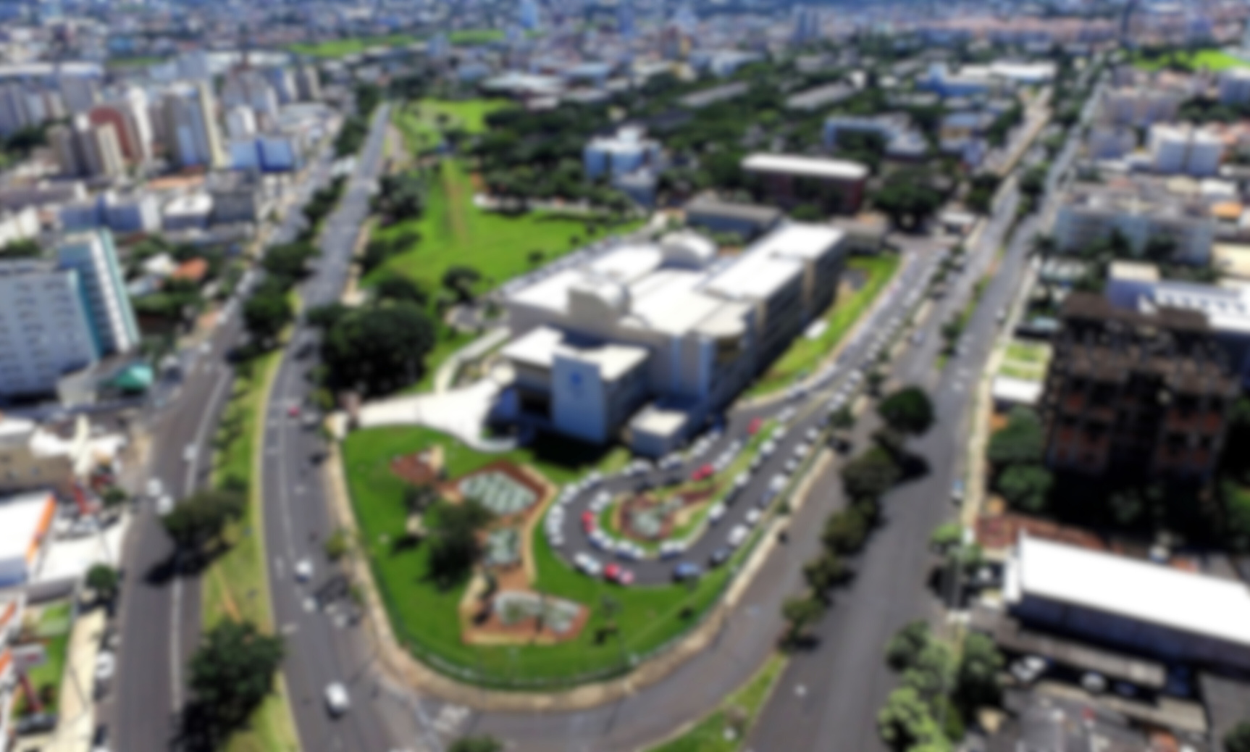

À propos de L’ UFU
L’Université Fédéral de Uberlândia est une des Universités publiques brésiliennes gratuites, financée par le Ministère de l’Éducation. Depuis sa fondation en 1978, L’Université occupe une place de plus en plus importante dans le contexte éducatif brésilien.
L’Université a toujours établi plusieurs relations internationales traditionnelles en signant des accords de coopération internationale et en appuyant des opportunitées de mobilité internationale.
L’Université porte le nom de la ville où se trouvent la plupart de ses campus: Uberlândia.

Slide 3

Découvrez Uberlândia
https://www.youtube.com/watch?v=mLvM_WXJk0I

Slide 4
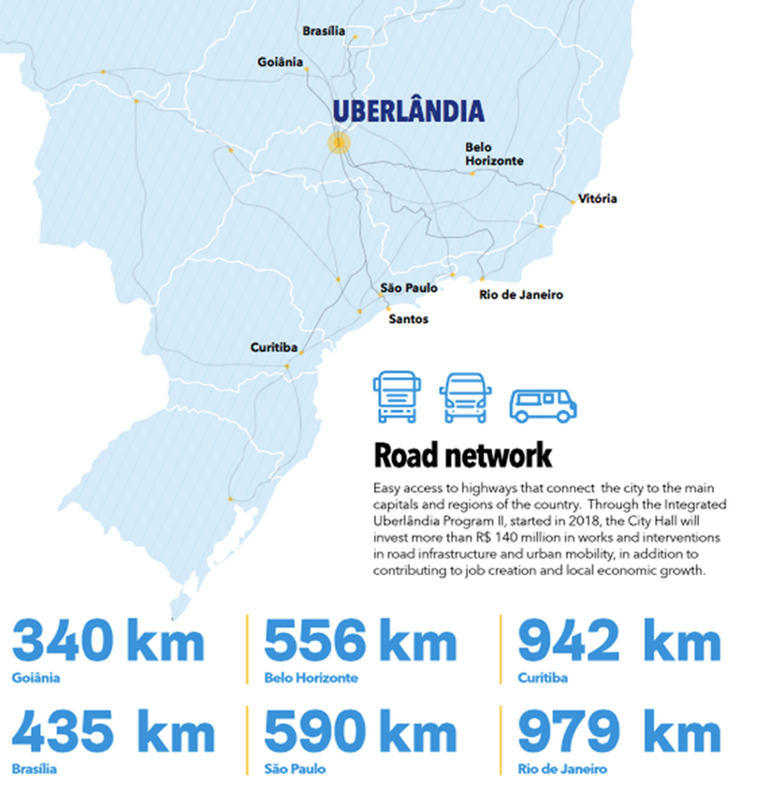

Slide 5
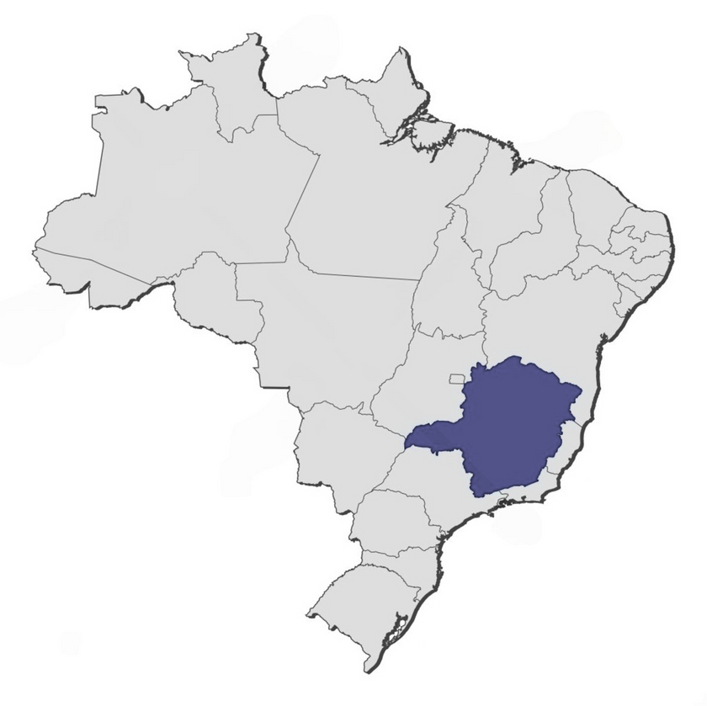




Nos Campus
Educação Física
Glória
Santa Mônica
UBERLÂNDIA
Umuarama
Monte Carmelo
Patos de Minas
Pontal

Slide 6

Installations en plein air
Glória
(685 hectares)
Capim Branco
(373 hectares)
Água Limpa
(670 hectares)
Reserva Ecológica do Panga
(+400 hectares)

Slide 7
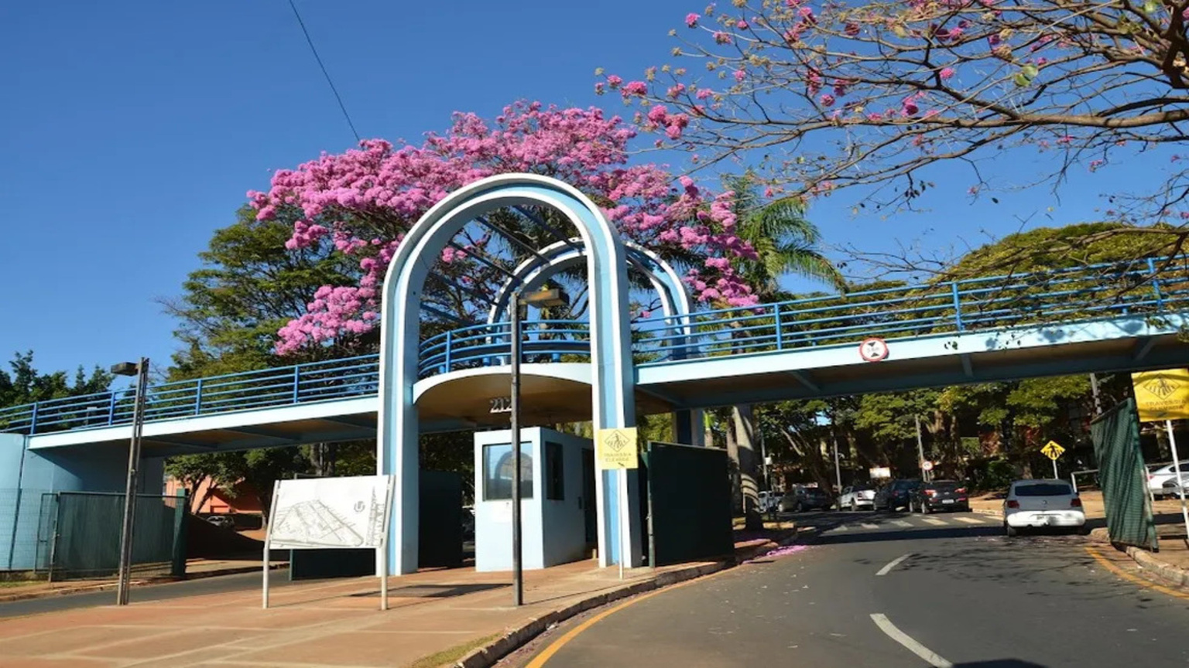
Découvrez notre institution

Slide 8

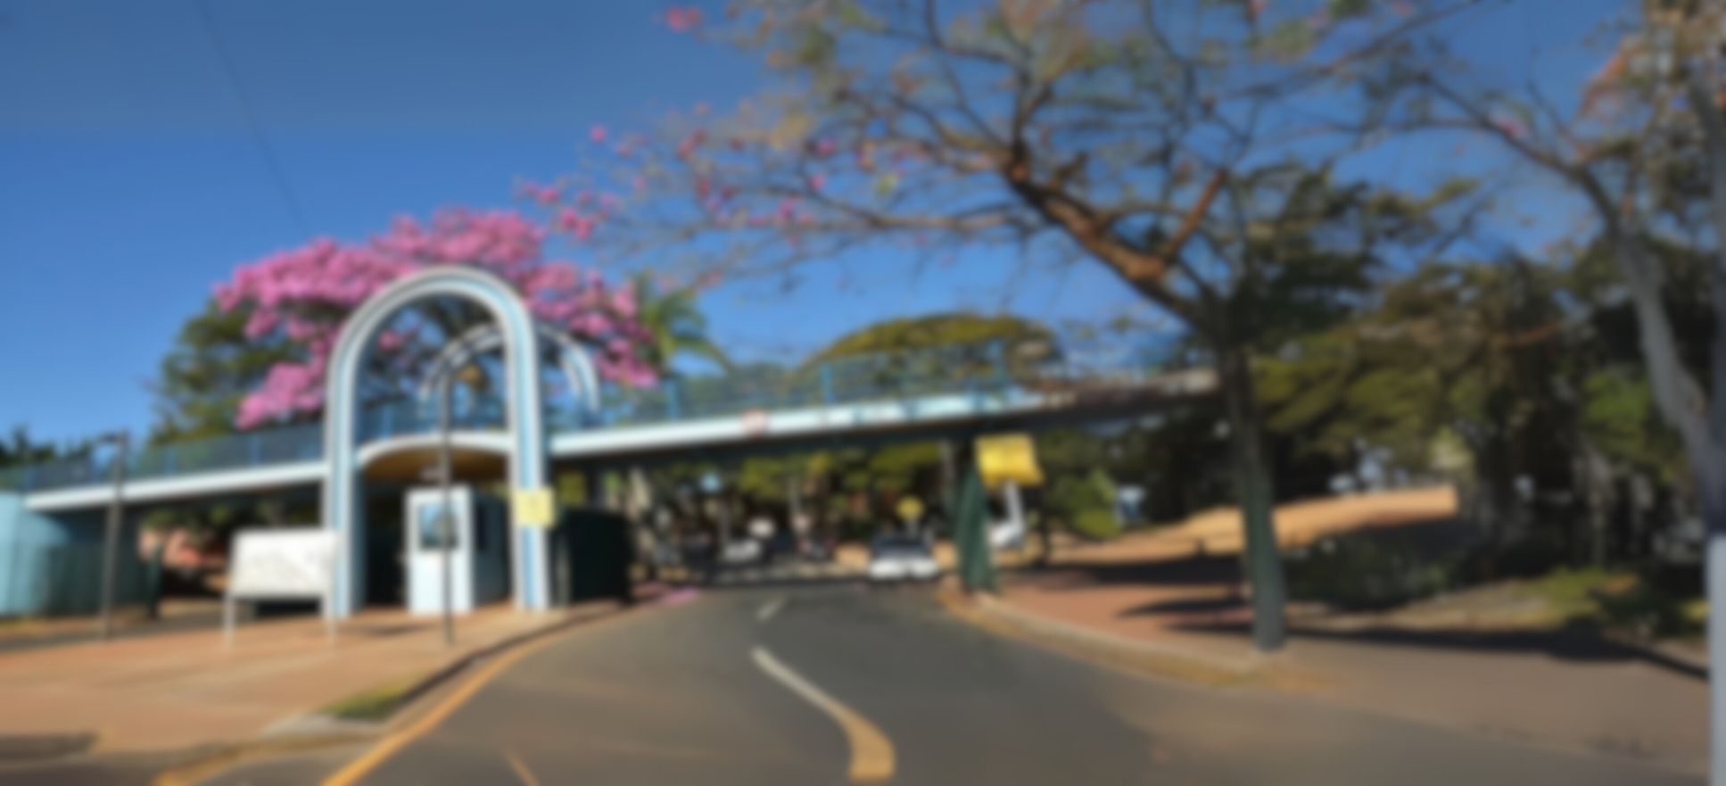






Nos numéros institutionnels
+35k
+28k
+2k
+3k
+1k
+28.000 Étudiants inscrits
+3.000 fonctionnaires
+35.000 personnes
+ 1.000
Bourses d’études
+2.000 Professeurs

Slide 9
Découvrez UFU
https://www.youtube.com/watch?v=0sSN29KHzY4

Slide 10
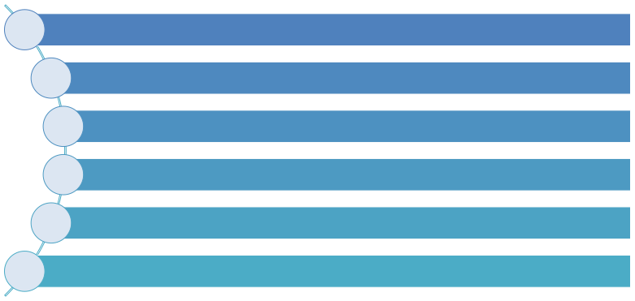






Notre institution
97 programme de Licence
32 PhD doctorats
42 masters académiques
11 masters professionnels
44 cours de spécialisations
+50 opportunités de formation à distance

Slide 11





Formation en ligne
20 programmes de formation en ligne
5 formations de Licence
6 spécialisation postgrade
1 cours d’extension universitaire
8 formations de perfectionnement
Moodle comme plateforme d’apprentissage

Slide 12
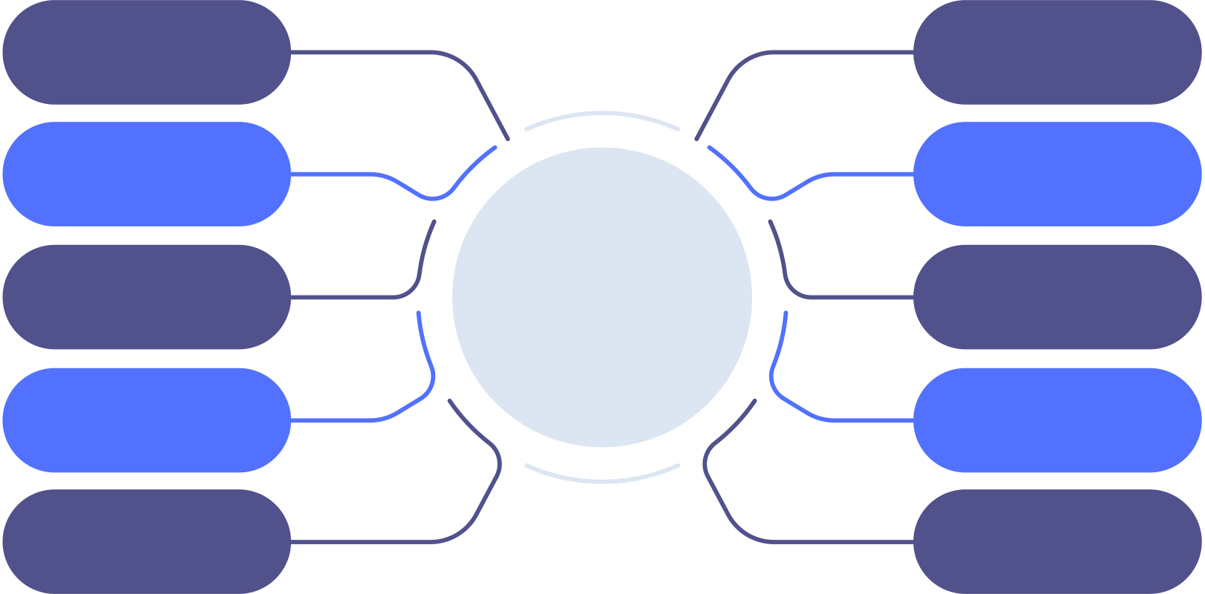
Nos grands domaines de connaissance
Sciences biologiques
Langues et arts
Sciences médicales et de la santé
Sciences mathématiques et naturelles
Domaines généraux de connaissance
Ingénierie et informatique
Sciences sociales appliquées
Sciences agronomiques et vétérinaires
Multidisciplinaire: Ingénierie
Multidisciplinaire: Technologie / Gestion
Sciences humaines

Slide 13


Données supplémentaires
5 restaurants universitaires
+ 90% de nos professeurs détiennent un doctorat
3 hôspitaux universitaires
1 chaîne de télévision
1 radio FM
30 tonnes de déchets recyclables donnés à des ONG
9 bibliothèques
6 centres sportifs

Slide 14
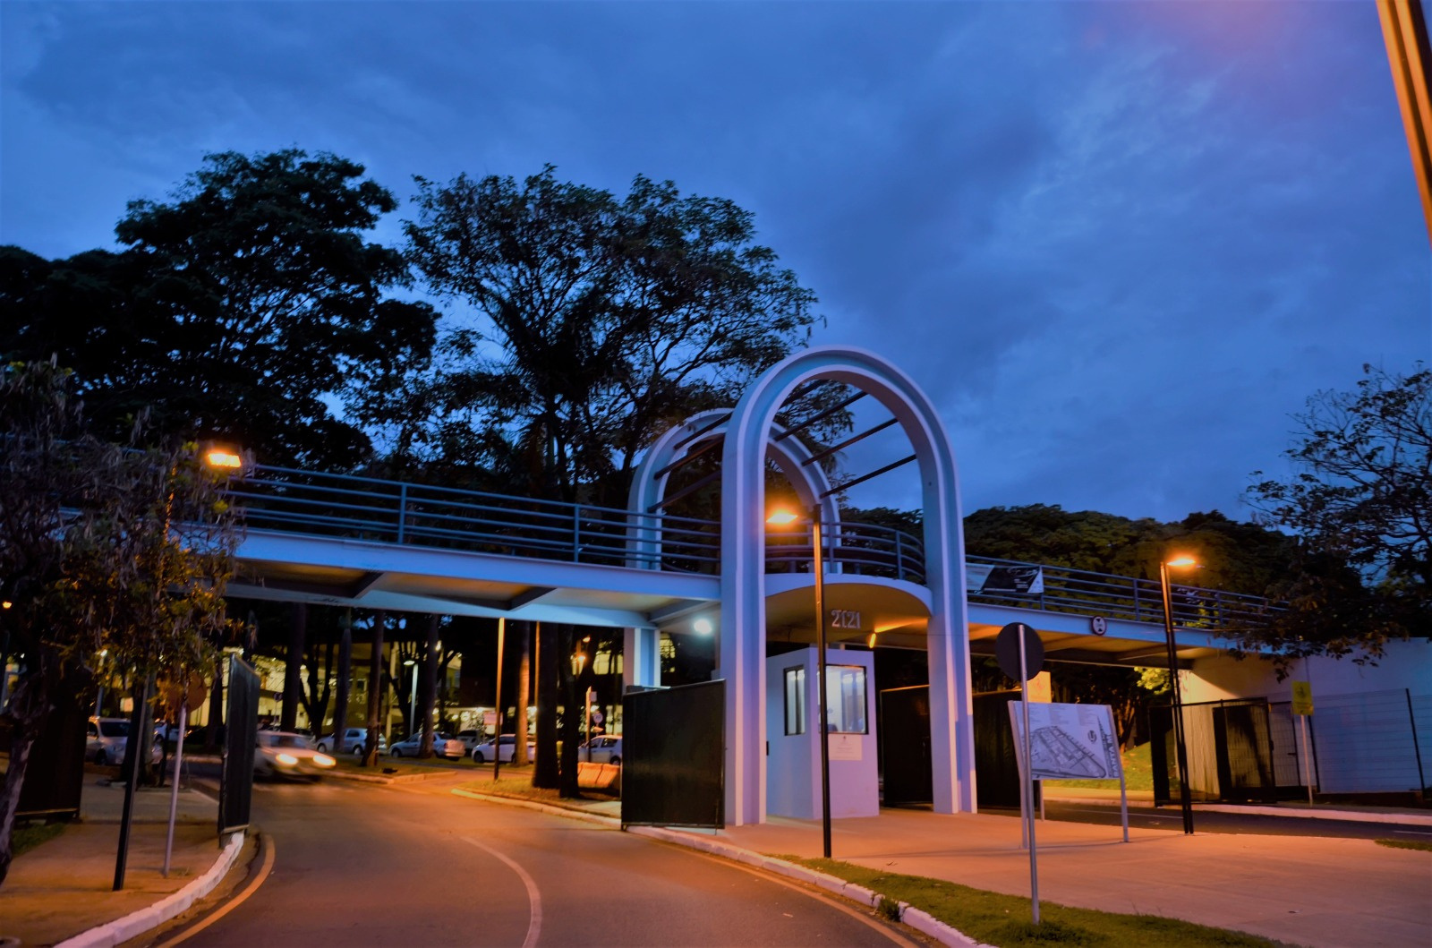
Découvrez notre bureau des affaires internationales

Slide 15
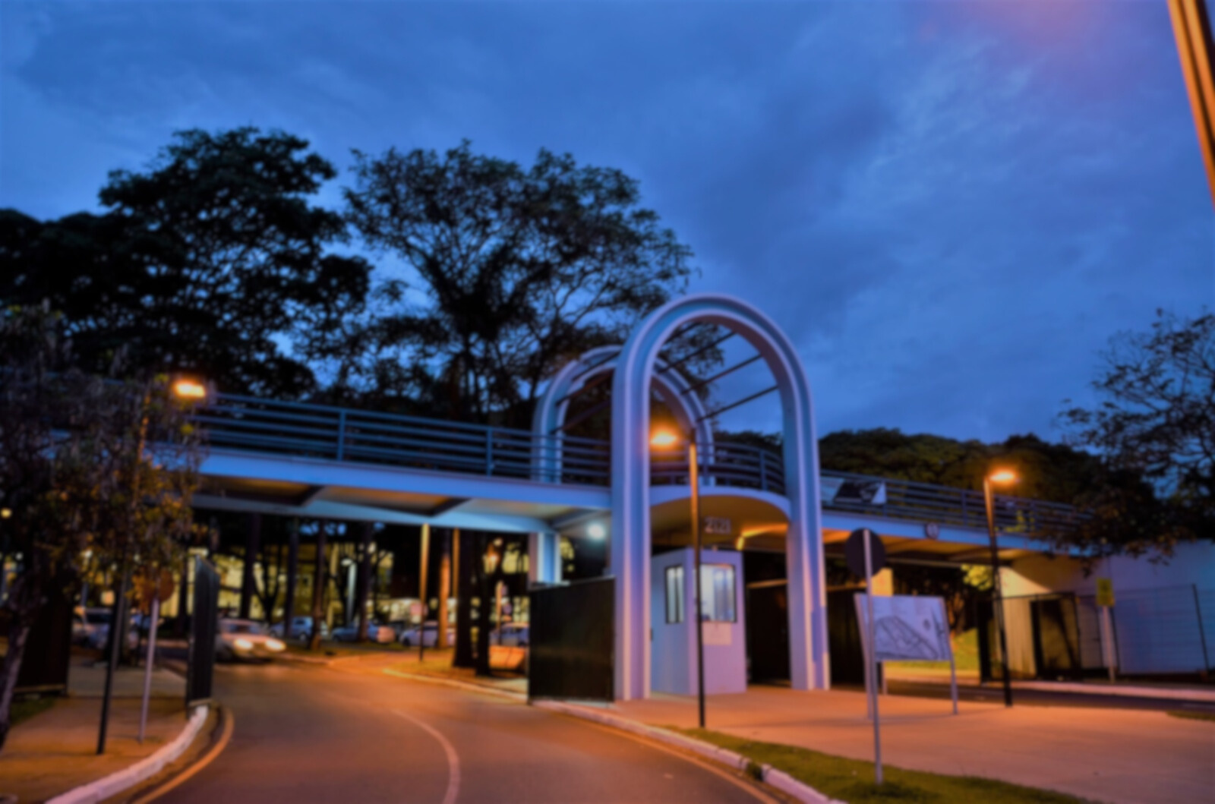


Nos chiffres internationaux
+2k
+25
+180
8
11
+2.000 étudiants en mobilité internationale
25 professeurs internationaux
+180 universités partenaires
8 programmes internationaux
11 options de double diplôme

Slide 16
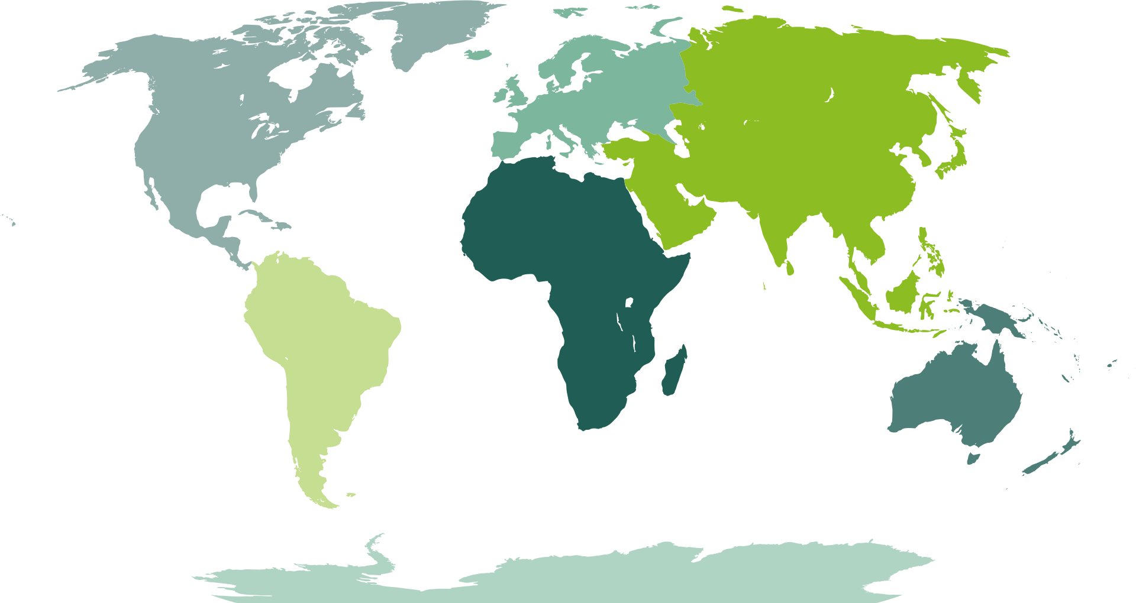
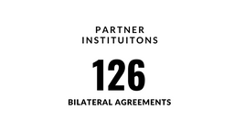

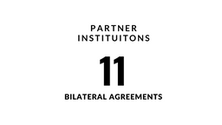
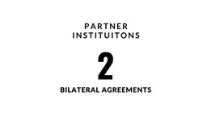
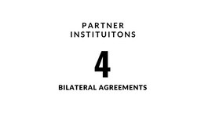
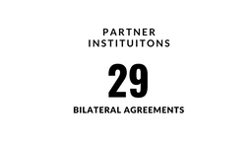
Nos chiffres d’accords bilatéraux
Par continent

Slide 17















Associations et réseaux internationaux
L'UDUALC est une organisation non gouvernementale à but non lucratif reconnue par l'UNESCO en tant qu'organe consultatif régional. Elle vise à renforcer les échanges universitaires, la mobilité, la reconnaissance des crédits et l'assurance qualité, en encourageant la coopération entre les établissements d'enseignement supérieur dans un cadre de respect, de pluralité et d'engagement social.
L’Agence universitaire de la francophonie (AUF) regroupe plus de 1000 universités et institutions sur tous les continents, dans environ 120 pays.
L’ Association des universités de langues portugaises (AULP) est une organisation qui regroupe des établissements d’enseignement supérieur des pays lusophones du monde entier.
Le partenariat stratégique germano-brésilien se concentre sur le renforcement de la coopération dans des domaines tels que l’énergie, l’environnement, le climat, la science, l’économie, le commerce, la défense, le travail, les affaires sociales et les droits de l’hommes, sur le plan bilatéral et multilatéral, y compris au sein des Nations Unies.
L’Institut franco-brésilien d’administration des entreprises est une structures associative qui a pour objectifs de renforcer les relations universitaires et économiques entre la France et le Brésil, en mettant l’accent sur la formation et la recherche en gestion d’entreprise, pour les étudiants ainsi que pour les enseignants
Un forum de rélexion et d’action réunissant plus de 350 membres parmi lesquels des d ‘établissements d’enseignement supérieur, des centres de recherches, et diverses s associations nationales, régionales et internationales.
L’Association internationale des universités est une organisation à adhésion qui soutient la communauté mondiale de l’enseignement supérieur par l’analyse des connaissances et des tendances, la publication de ressources et de portails, des services de conseils, des échanges entre pairs, des événements, ainsi qu’un plaidoyer à l’échelle internationale.

Slide 18



Les Associations et réseaux nationaux
FAUBAI favorise l’intégration et la formation des administrateurs de l’enseignement supérieur ainsi que des séminaires, atéliers et réunion régionales, nationales et internationales
GCUB est une association civile de droit privé, à but non lucratif, à caractère universitaire, scientifique et culturel, composée de 89 établissements d'enseignement supérieur brésiliens.
Rede Uniminas est un groupe collaboratif d'universités de Minas Gerais qui promeut la coopération internationale avec des universités et des centres de recherche étrangers. Elles s'engagent dans des actions conjointes et dans l'échange d'informations et d'expériences liées à la collaboration internationale.

Slide 19
Comment pouvons-nous collaborer à l’international?
Signature d’un protocole d’accord
Co-encandrement (programme de cotutelle)
Mobilité des étudiants, du personnel administratif, des chercheurs et des professeurs
Accord de coopération spécifique
Double diplômes

Slide 20

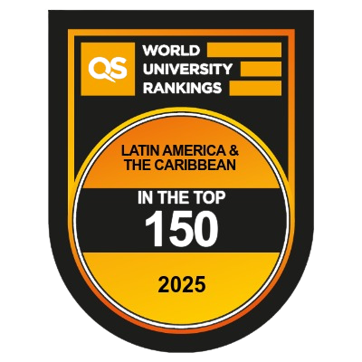

L’ UFU dans les classements

Slide 21
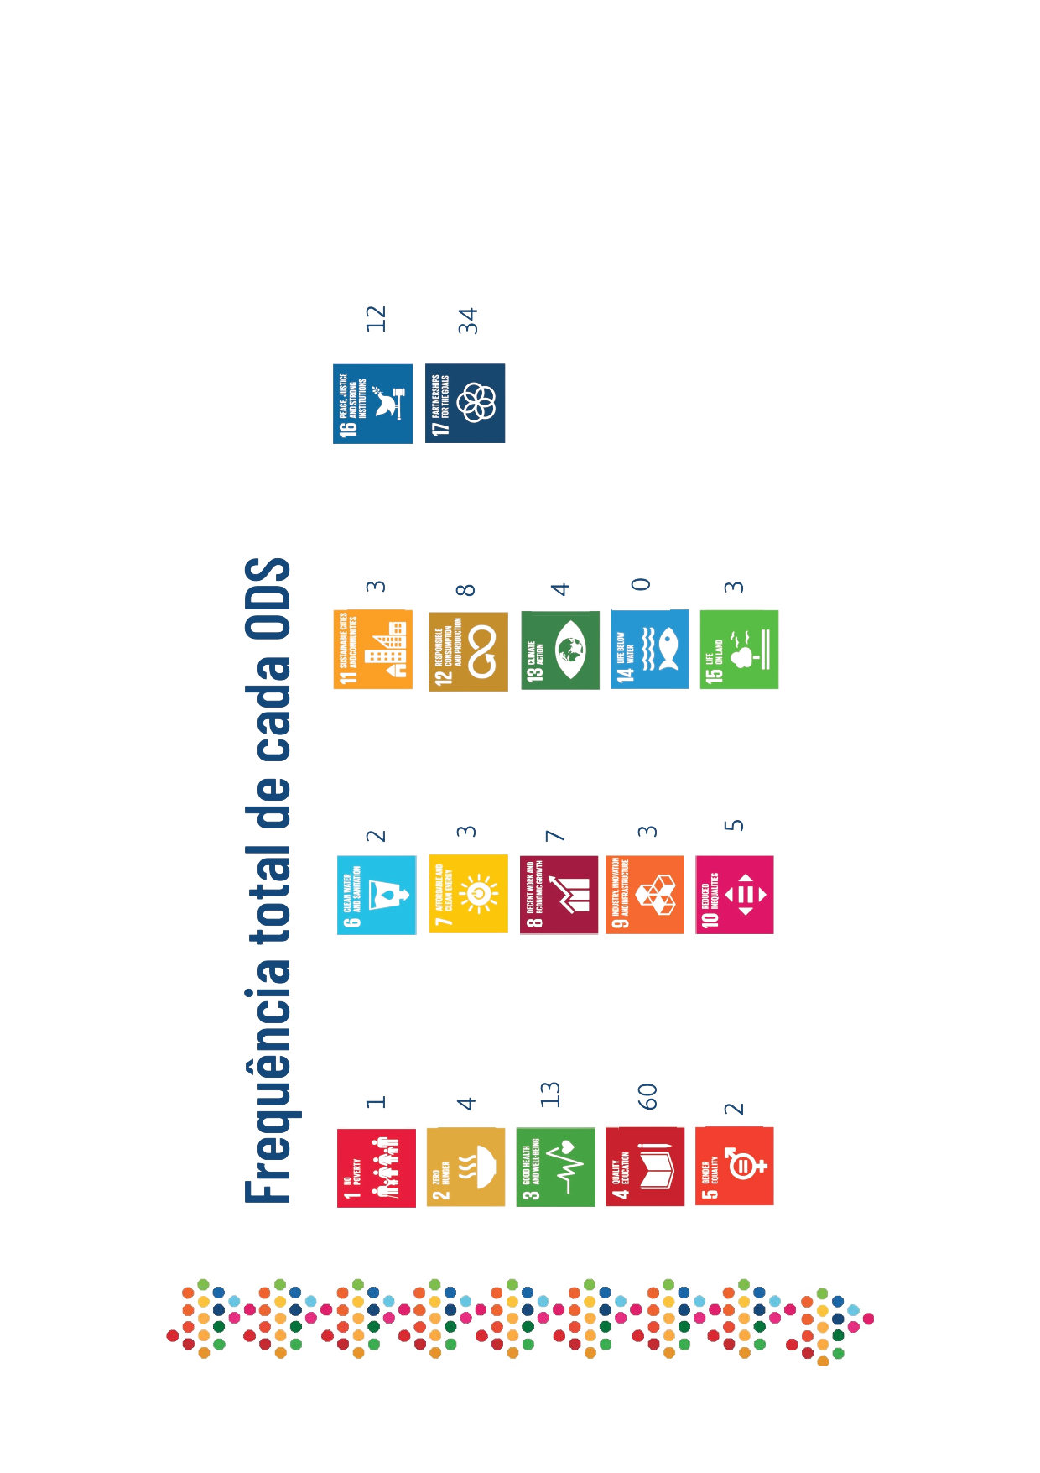

Rapport d’avancement sur les ODD

Slide 22

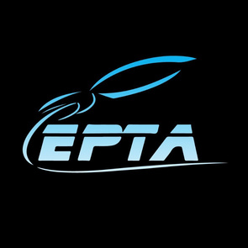


Découvrez quelques-uns de nos projets
L’Équipe de propulsion et de technologies aérospatiales (EPTA) est un projet d’extension de l’Université fédérale d’Uberlândia (UFU), consacré au développement de fusées expérimentales et à la promotion du modélisme spatial au Brésil
Le projet WinGs vise à encourager les filles à s’engager dans les domaines des sciences, de la technologie, de l’ingénierie et des mathématiques (STIM). En promouvant des activités pratiques et éducatives, le projet cherche à briser les barrières sociales et culturelles qui limitent la participation des filles dans ces domaines.
Lauréats mondiaux du prix “Meilleure utilisation de la technologie” lors du NASA Space Apps Challenge, les 42 Quake Heroes ont pour objectif de détecter avec précision le déclenchement des séismes sur Mars et la Lune en s’appuyant sur des données de vitesse au sol. Pour cela, ils ont employé un modèle de réseau de neurones profond (DNN) fondé sur l’architecture U-Net, un modèle d’apprentissage profond très répandu, initialement développé pour la segmentation d’images.
Tucano Aerodesign est l’équipe d’aéromodélisme de l’Université fédérale d’Uberlândia (UFU), dédiée au développement et à la construction d’aéronefs à l’échelle pour des compétitions d’ingénierie.

Slide 23
Découvrez notre site Web
https://dri.ufu.br

Slide 24
Merci
Contact: international@ufu.br

